Slide 1


Uzwork
O'zbekistondagi №1 xavfsiz frilans platformasi

Slide 2
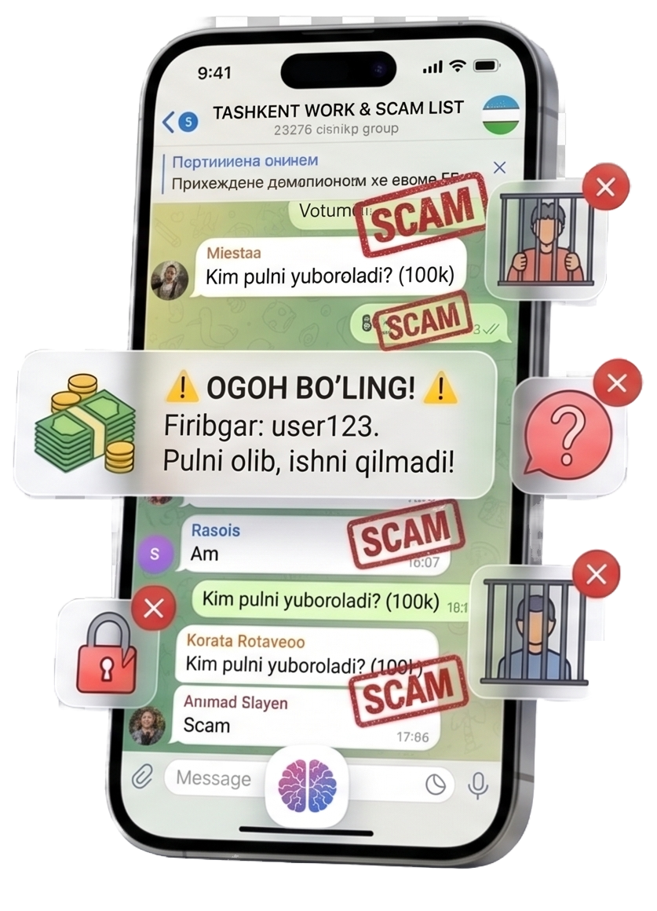


Frilans bozoridagi tartibsizlik
Ishonchsizlik va Firibgarlik"

